Slide 1
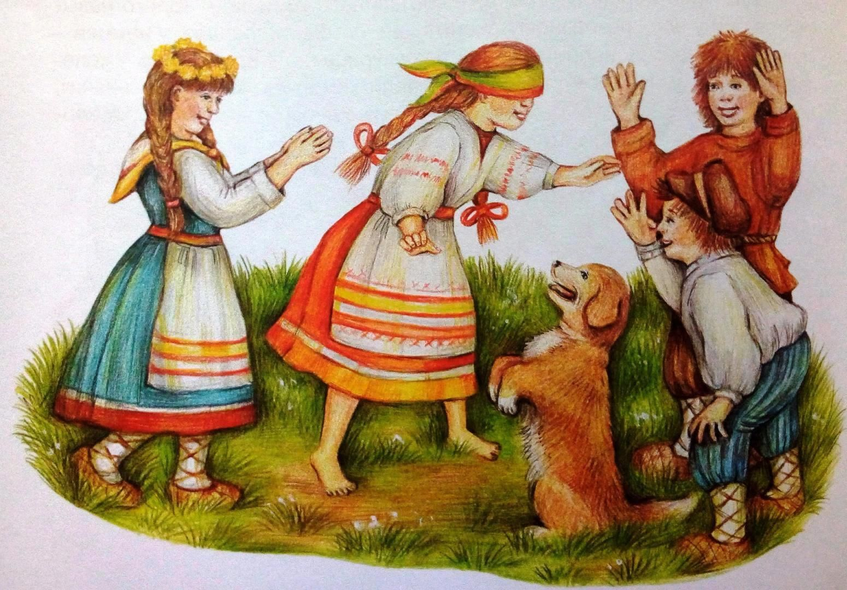
МБДОУ «Детский сад комбинированного вида №14»
"Русские народные подвижные игры
для дошкольников"
Воспитатель: Калугина Е.Н.
Курск - 2025

Slide 2
«Самое страшное - это когда ребёнок не умеет играть. Такой ребёнок похож на маленького скучного старичка, из которого со временем вырастает взрослый старец, лишённый, однако, основного преимущества старости - мудрости, ведь ей неоткуда взяться, когда в человеке не развиты фантазия и благородство, а значит, нет ни смелых идей, ни глубоких мыслей, ни чувств»
Астрид Линдгрен

Slide 3
Из истории
Русские народные подвижные игры имеют многотысячелетнюю историю: они сохранились до наших дней со времен глубокой старины, передавались из поколения в поколение, вбирая в себя лучшие национальные традиции.
Дети раннего возраста воспитывались в семьях на прибаутках, потешках, играх-забавах, связанных с первоначальными движениями самого малыша. В жизни более старших детей бытовали народные игры с разнообразным двигательным содержанием, включающие заманчивые для ребят зачины, певалки, считалки.
Собирались мальчишки и девчонки вечером на деревенской улице или за околицей, водили хороводы, пели песни, без устали бегали, играя в горелки, салочки, состязались в ловкости, играя в лапту. Зимой развлечения носили иной характер: устраивались катания с гор, игры в снежки; на лошадях катались по деревням с песнями и плясками. Для всех народных игр характерна любовь русского человека к веселью, удальству.

Slide 4
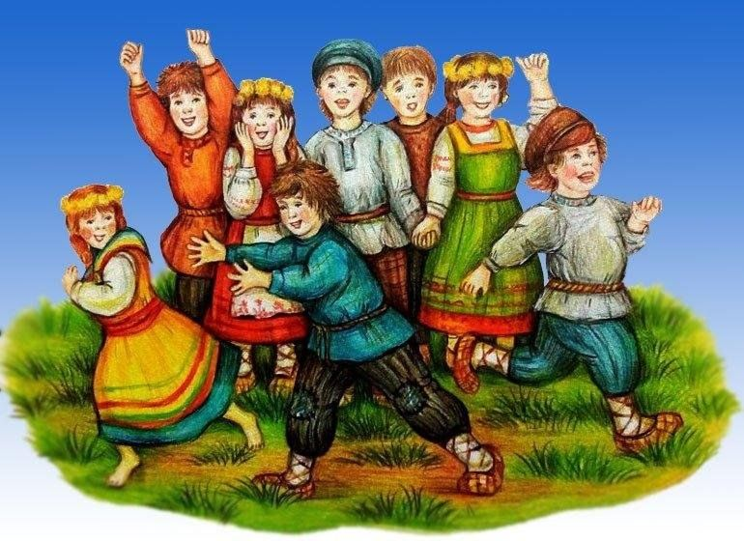
Народная игра – это одно из средств сохранения и передачи общечеловеческих ценностей и традиций народа. Посредством народной игры ребёнок входит в социум, осваивает нравственный, трудовой и эстетический опыт предыдущих поколений.

Slide 5
НАРОДНАЯ ИГРА - КАК СРЕДСТВО ФОРМИРОВАНИЯ ГАРМОНИЧЕСКИ РАЗВИТОЙ ЛИЧНОСТИ
Народная игра – игра, реализующаяся на принципах добровольности, спонтанности при особых условиях договоренности, популярная и широко распространенная в данный исторический момент развития общества и отражающего его особенности.
Народная игра, являясь феноменом народной культуры, может служить одним из средств приобщения детей к народным традициям, что, в свою очередь, представляет важнейший аспект воспитания духовности, формирования системы общечеловеческих ценностей; в современной ситуации общественного развития обращение к народным истокам, к прошлому является весьма своевременным.

Slide 6
АКТУАЛЬНОСТЬ ТЕМЫ
Приобщение дошкольников в современном обществе к национальной культуре становиться актуальным педагогическим вопросом, потому что каждый народ не просто хранит свои традиции и особенности, но и стремиться перенести их в будущее, для того чтобы не утратить исторического национального лица и самобытности. Только на основе ознакомления с прошлым своего народа можно понять его настоящее и предвидеть будущее.
В последнее время в жизни нашего общества материальные ценности стали преобладать над духовными интересами, поэтому у детей искажены представления о доброте, милосердии, великодушии, справедливости, гражданственности и патриотизме. Ребенок будет развиваться гармонично, когда будет учитываться согласование развитие духовно – нравственной и интеллектуальной системы. Невозможно воспитать здорового и гармонично развитого ребёнка без опоры на традиционную этику.
Русская национальная культура это наследие, которое принадлежит народу. Веками она создавалась и сохранила свою самобытность и индивидуальность. Это ценность, которую нужно беречь и предавать их поколения в поколения.

Slide 7
ЦЕЛИ И ЗАДАЧИ ИСПОЛЬЗОВАНИЯ НАРОДНЫХ ИГР В ДОУ
ЦЕЛЬ: Приобщение детей к культуре народов России.
ЗАДАЧИ :
Развитие творческой индивидуальности;
Формирование понимания красоты речи;
Формирование духовной сферы, патриотических чувств;
Развитие эмоциональной сферы;
Формирование коммуникативных качеств;
Развитие умений выполнять игровые образы;
Приобщение к народной культуре, традициям;
Развитие физических качеств;
Умение действовать согласно правилам игры;

Slide 8
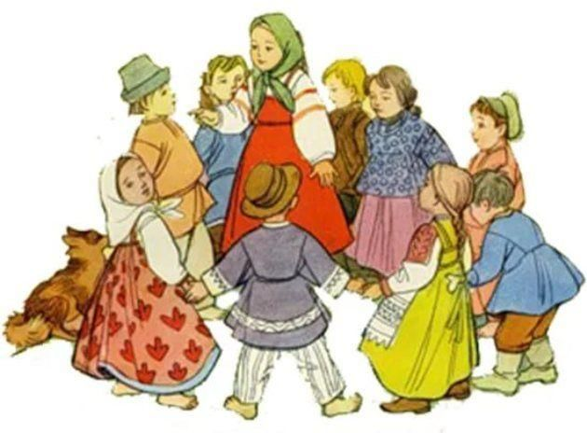
Считалки
Детские считалки – необходимая часть игр. Ведь почти всегда нужно выбрать водящего. И сделать это нужно честно, без обмана, справедливо.
Раньше стишки для выбора ведущего или установления очередности и игре называли в народе «жеребьевками» или «гадалками». Разучивание считалок помогает детям развить память и приобщиться к русской фольклорной культуре, но и повысит их «рейтинг» среди сверстников.
Детские считалки бывают очень разные: длинные и короткие, легкие и не очень в запоминании, старинные и современные. Но одно свойство объединяет их – они обязательно ритмичные.

Slide 9
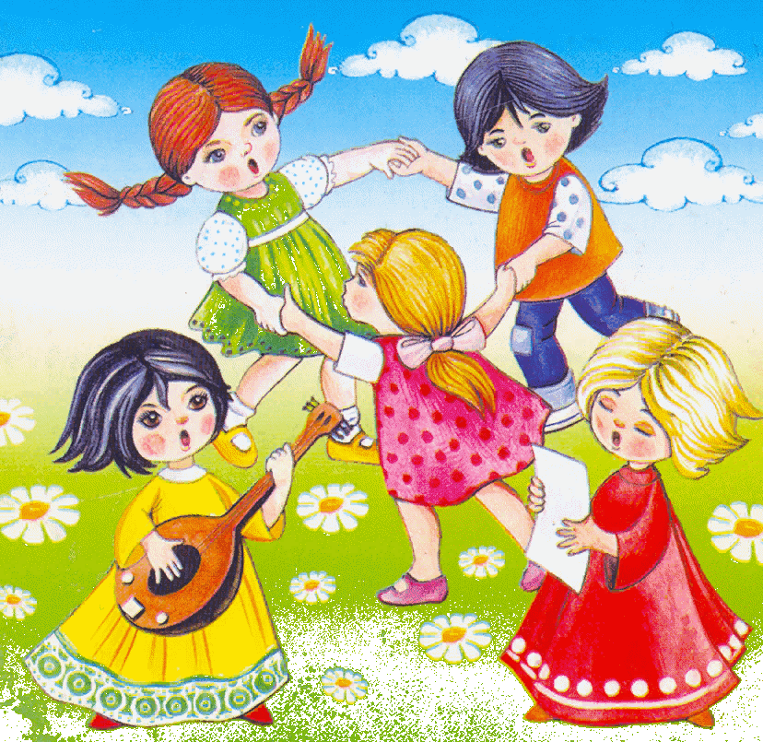
Заклички
Все явления и силы природы: солнце, радуга, гром, дождь, ветер, а также времена года: весна, лето, осень, зима – живут в закличке как одушевленные существа. Ребенок сам вступает с ними в контакт, сговор: солнце просит о тепле и ласке, о щедром лете; радугу – «перебить дождя»; гром – пожалеть дом, не пугать конец, гусей, детей; подсказывает дождю, что поливать и сколько воды вылить; обещает за исправную работу подарок – сварить борщик, дать огуречик.
Закличка рождает в ребенке веру в весомость и значимость слова. Эта вера укрепляется самим действием заклинания и в то же время чувством защищенности в случае неблагоприятного исхода просьбы, ибо обращается к силам природы ребенок всегда вместе с другими детьми.

Slide 10
ИГРОВЫЕ ПРИПЕВКИ
Игровыми припевками начинают игру, задают условие игры, связывают части игрового дейст­вия, нередко игровые песенки сочиняют сами дети.
«Золотые ворота»
Проходите, господа, открываем ворота,
Перва мать пройдёт,
Всех детей проведёт.
Первый раз прощается,
Второй раз запрещается.
А на третий раз не пропустим вас.
Дети, которые стояли с поднятыми руками «золотые ворота», на эти х словах опускают руки вниз и не про пускают цепочку детей.

Slide 11
НЕБЫЛИЦЫ-ПЕРЕВЕРТЫШИ
Небылицы-перевертыши — это особый вид песен- стишков, вызывающих смех нарочитым сме­шением всех реальных связей и отношений.
Это откровенные игры - несуразицы. Они нравятся детям любого возраста, но уже шестилетний ребёнок способен не только «оценить» весь комизм ситуаций, но и проникнуться ритмом, поэзией устного слова и нередко придумать смешной ответ. Такие несообразности только оттеняют реальные свя­зи.

Slide 12
БЫТОВЫЕ
ИГРЫ-ЗАБАВЫ
ИГРЫ-ЛОВИШКИ
ПАЛЬЧИКОВЫЕ
Классификация народных игр Шангиной И. И.
ДРАМАТИЧЕСКИЕ
СОСТЯЗАТЕЛЬНЫЕ
ИГРЫ, ОТРАЖАЮЩИЕ ОТНОШЕНИЕ ЧЕЛОВЕКА К ПРИРОДЕ
ХОРОВОДНЫЕ
СЕЗОННО-ОБРЯДОВЫЕ

Slide 13
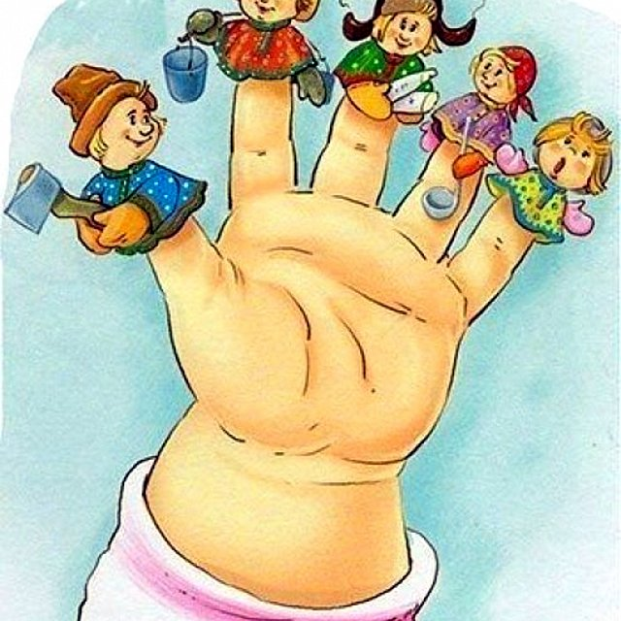
ПАЛЬЧИКОВЫЕ
Движения пальцев ребенка соединяются с короткими ритмическими стихами. Обычно в такие игры играли взрослые с маленькими детьми. К ним относятся русские народные игры: «Замок», «Бабушкины пирожки», «Этот пальчик хочет спасть», «Птички-невелички», «Братья-лежебоки», «Пастушок», «Банька», «Пианино», «Едут-едут бабка с дедом» и другие.

Slide 14
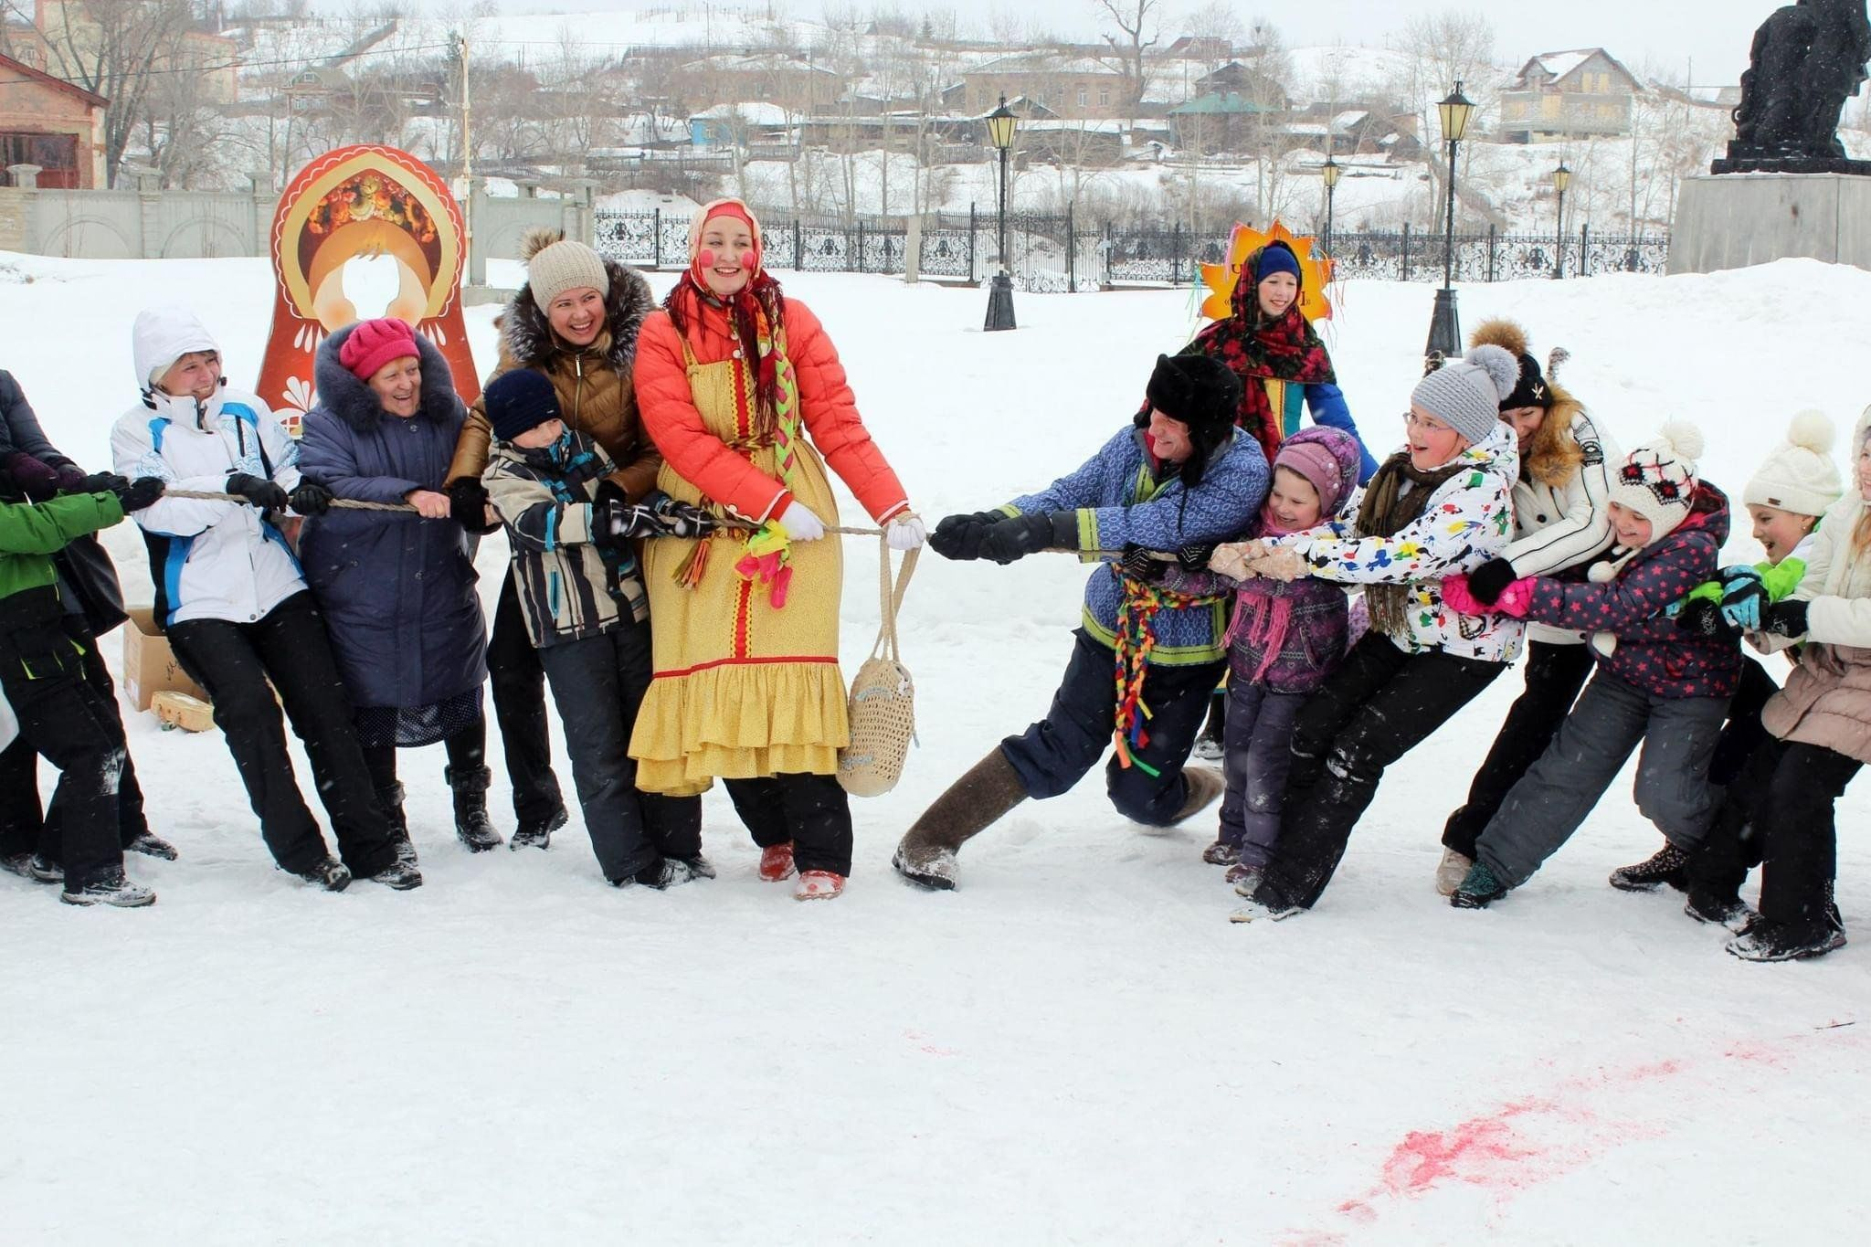
ИГРЫ-ЗАБАВЫ
В этих играх необходимо проявить смекалку и находчивость, быстроту и хорошую координацию. К этим играм относятся : «Земля-Вода-Небо», «Бабки», «Городки», «Горелки», «Двенадцать палочек», «Жмурки», «Игровая», «Кто дальше», «Ловишка», «Лапта», «Котлы», «Ляпка», «Пятнашки», «Платочек-летуночек», «Считалки», «Третий – лишний», «Чижик», «Чехарда», «Кашевары», «Отгадай, чей голосок», «Веревочка под ногами» и др.

Slide 15
ИГРЫ - ЛОВИШКИ
Игры в которых воспитываются такие психофизические качества как, ловкость, быстрота, координация движений, равновесие, умение ориентироваться в пространстве. К таким играм относятся: «Колдуны», «Хвост и голова», «Горячее место», «Капканы» и др.

Slide 16
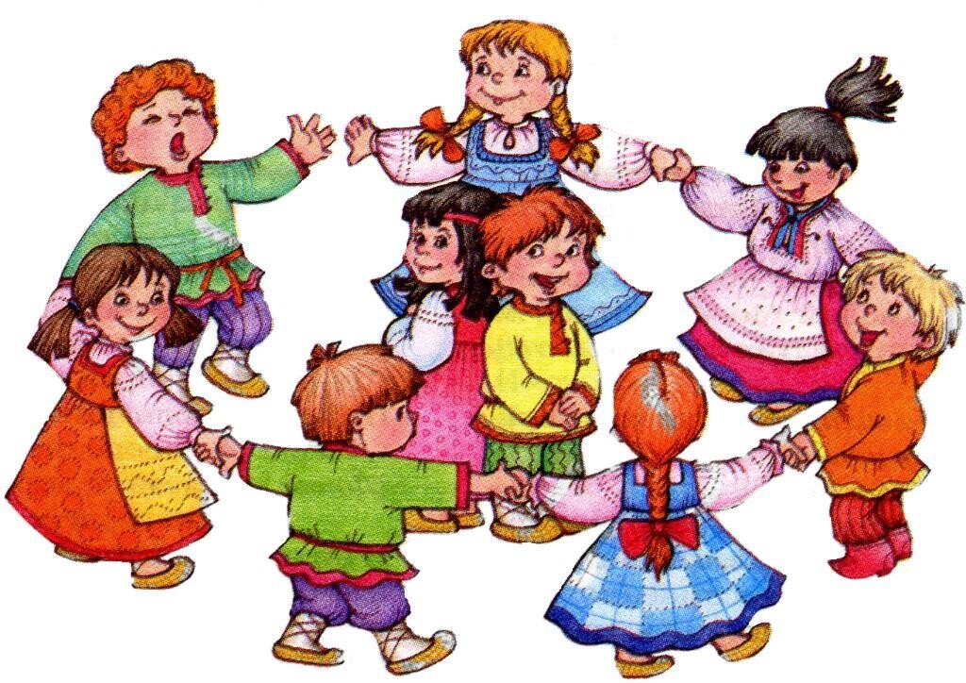
ХОРОВОДНЫЕ ИГРЫ
Это целый ряд детских игр, который основан на соединении песни с движением. В подобных играх действие осуществляется в ритме, словах и текстах, здесь ребенок драматизирует то, о чем поется в песне. Песня тесно связана с народной игрой. К таким играм относятся: «Где был, Иванушка?», «Берёзка», «Гуси и волк», «Колпачок (паучок)» и другие.

Slide 17
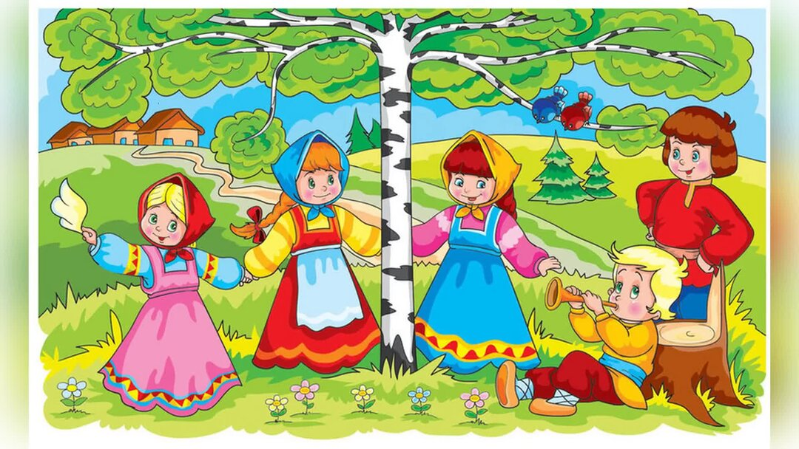
ИГРЫ, ОТРАЖАЮЩИЕ ОТНОШЕНИЕ ЧЕЛОВЕКА К ПРИРОДЕ
Русский народ всегда трепетно относился к природе, берег ее, прославлял. Такие игры воспитывают доброе отношение к окружающему миру. Сюда относятся русские народные игры: «Гуси-лебеди», «Волк во рву», «Волк и овцы», «Вороны и воробьи», «Змейка», «Зайцы в огороде», «Пчелки и ласточки», «Кошки-мышки», «У медведя во бору», «Коршун и наседка», «Стадо»,» Хромая лиса», «Филин и пташки». «Лягушата», «Медведь и медовый пряник», «Зайки и ежи», «Ящерица», «Хромой цыпленок», «Оса» и их различные варианты.

Slide 18
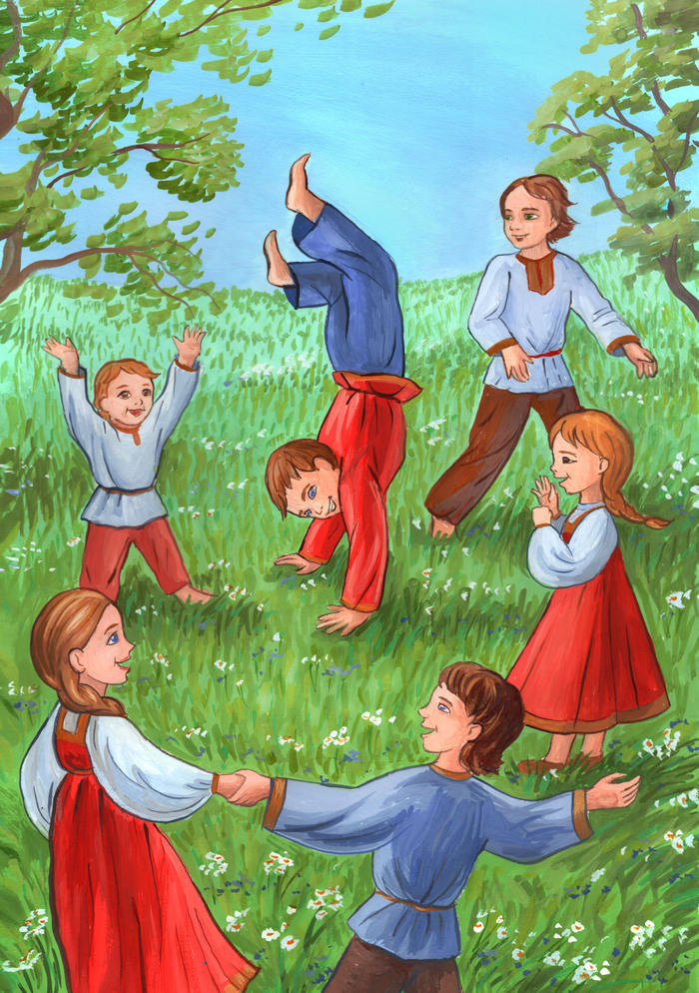
ДРАМАТИЧЕСКИЕ ИГРЫ
В основе этих игр лежало действие, развивающееся в диалоге персонажей. Это маленькие, разыгрываемые детьми пьески, персонажами их могут быть люди, животные, птицы, прием все они сохраняют свои природные качества: силу, храбрость, ум, хитрость, трусливость. Игра сопровождалась пением песенок, пантомимой.

Slide 19
СОСТЯЗАТЕЛЬНЫЕ ИГРЫ
Игры, отражающие стремление детей стать сильнее, победить всех. Как тут не вспомнить о легендарных русских богатырях, которые не уступали ранее в популярности современным киногероям. Состязание может быть простым, например, в беге, прыжках, в ловкости, и усложненным, то есть с применением какого-либо инвентаря: веревок, мячей, шаров, палок, камешков. В этом разделе применяются игры: «Единоборство» (в различных положениях, с различным инвентарем), «Тяни в круг», «Бой петухов», «Достань камешек», «Перетяни за черту», «Тяни за булавы», «Борящаяся цепь», «Цепи кованы», «Перетягивание каната», «Перетягивание прыжками», «Вытолкни за круг». «Защита укрепления», «Сильный бросок», «Каждый против каждого», «Бои на бревне» и их различные варианты.

Slide 20
СЕЗОННО-ОБРЯДОВЫЕ
Игры проводятся в определенное время года. Соответствуют русским народным праздникам. К таким играм относятся: «Катание яиц», «Заря», «Петушки», «У Салохи», «Богатырское двоеборье» и другие.

Slide 21
ЗАКЛЮЧЕНИЕ
Народные игры актуальны и интересны и в настоящее время, несмотря на то, что существует достаточно большое количество соблазнов в наш технократический век.
Использование русских народных игр в воспитании дошкольников помогает духовному совершенствованию личности ребенка, расширению его историко-культурного кругозора и повышению уровня национального самосознания.
Благодаря знакомству с русскими народными играми в детском саду, мы сохраняем свои традиции, передаем будущему поколению, тем самым обеспечиваем духовное и физическое здоровье наших детей.

